Slide 1
Графическая и звуковая стеганография.

Slide 2
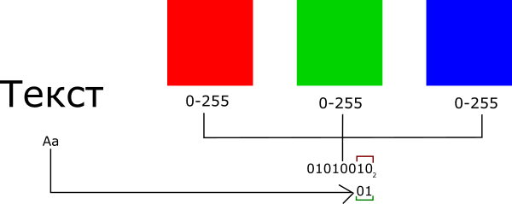
Графическая стеганография методом LSB
График-пояснение к методу LBS(Least Significant Bit)

Slide 3
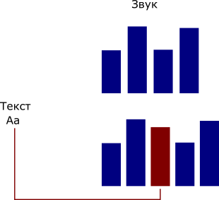
Грубая стеганография в звуковой файл .wav
Подобное преобразование создаст в полученном файле сильные шумы, поэтому не является эффективной стеганографией.
График-пояснение

Slide 4
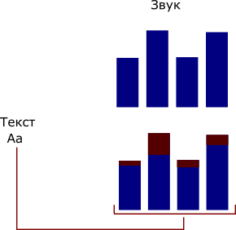
Стеганография в звуковой файл методом LBS.
Именно такой способ стеганографии позволит "спрятать" нежелательные шумы и помехи в диапазоне от 20 до 20000 Гц. Отсюда делаем вывод: чем равномернее распределяется кодируемая информация по исходным данным, тем менее отличим от оригинального файла становится результат.

